Slide 1
クローラー

Slide 2
クローラーとは
人手を介することなくwebサイトにアクセスして自動的に情報を収集するロボット
ChatGPTをはじめとする最新のAIが学習するための大規模言語データはクローラーで収集している（1回の学習で、クローリングした１兆のテキストデータを使うと言われる）
コモン・クロール（ Common Crawl）
非営利団体、501(c)団体の一つで、クローラ事業を行い、そのアーカイブとデータセットを自由提供している。コモン・クロールのウェブアーカイブは主に、2011年以降に収集された数PBのデータで構成されている。通常、毎月クロールを行っている。wikipedia
ChatGPTのコモンクロールの利用
https://wedge.ismedia.jp/articles/-/30628?page=2
Googleのコモンクロールの利用
https://news.yahoo.co.jp/expert/articles/20eb9b32fcb442e96015e5cde623320dbdc23ed8

Slide 3
Common crawlが提供する日本語大規模データ
無料で使えるらしい
https://tma15.github.io/blog/2023/01/08/%E8%87%AA%E7%84%B6%E8%A8%80%E8%AA%9E%E5%87%A6%E7%90%86%E3%83%95%E3%83%AA%E3%83%BC%E3%81%A7%E4%BD%BF%E3%81%88%E3%82%8B%E5%A4%A7%E8%A6%8F%E6%A8%A1%E3%81%AA%E6%97%A5%E6%9C%AC%E8%AA%9E%E3%83%86%E3%82%AD%E3%82%B9%E3%83%88%E3%82%B3%E3%83%BC%E3%83%91%E3%82%B9/

Slide 4
シンプルなクローラーを動かしてみる
crawler1.py
Top pageだけを取り込むシンプルなクローラー
vs codeから以下のプログラムを実行してください。
コーディングのパターンをよく観察しておく
import urllib.request
response = urllib.request.urlopen(‘https://news.yahoo.co.jp/')
html = response.read()
print(html.decode('utf-8'))

Slide 5
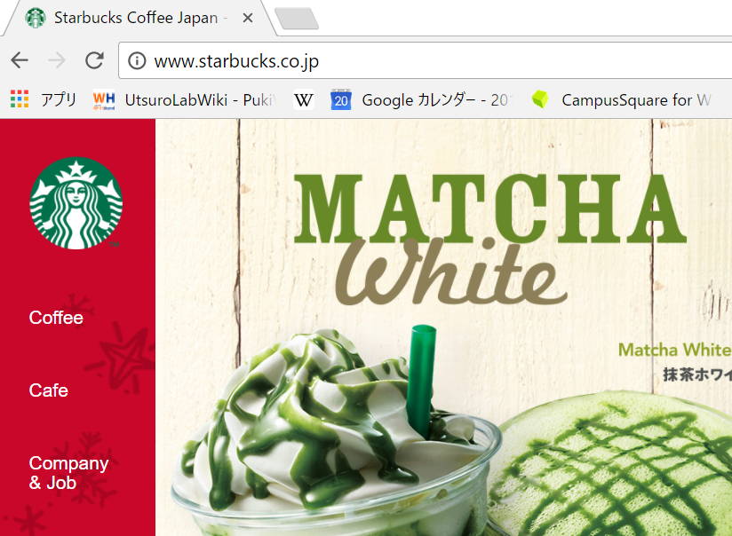
Webサイト(Home Page)にアクセスする様子を観察してみる
例えば・・
Googleからスターバックスのホームページにアクセス
ここ(URL ボックス）をパワポやメールや、ワードに張り付けてクリックしてもアクセスできる

Slide 6
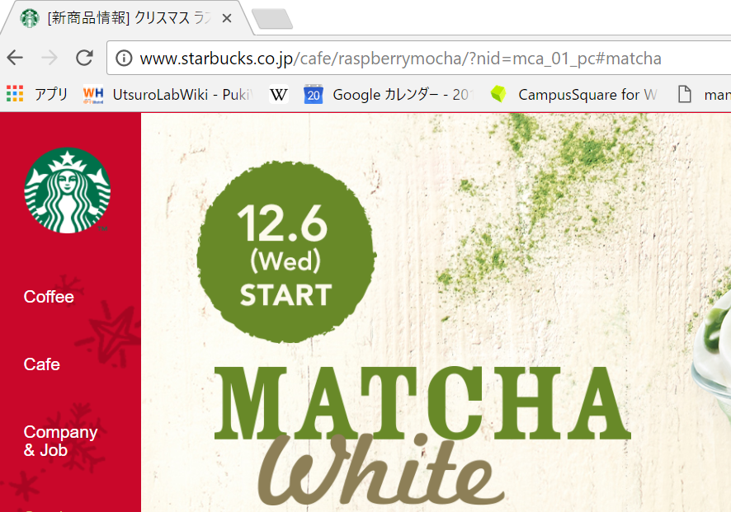
いろいろなクリックをしてみる
（各自のPCでやってみてください）
(URL ボックス）をパワポやメールや、ワードに張り付けてクリックするとやっぱり同じようにアクセスできる

Slide 7
Webアクセスに必要な情報はURLだけ！

Slide 8
URLとは？？
これがURL。
http://www.starbucks.co.jp/index.html
通信プロトコル
Webサイトの住所
（世界中でユニーク）
リソース
（webページのid）
クリックした瞬間にwebサイトの住所を探して、ページをリクエストしている

Slide 9
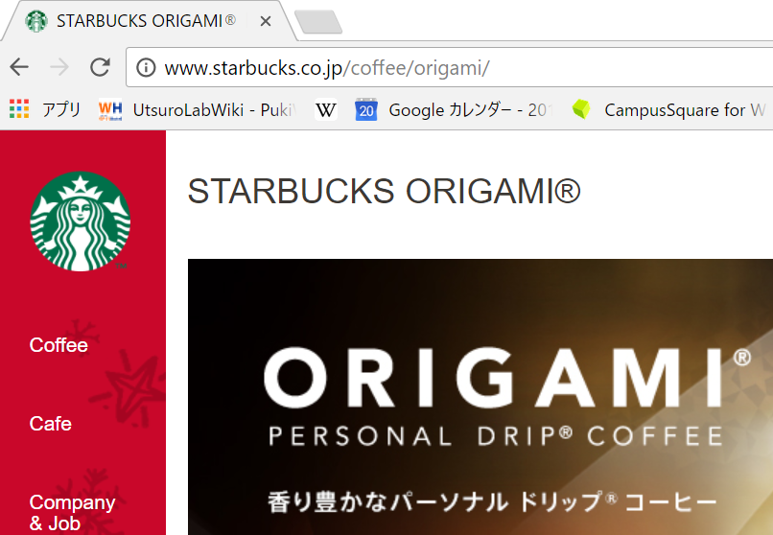
URLを指定してから、サイトが表示されるまで少し時間がかかることがある

Slide 10

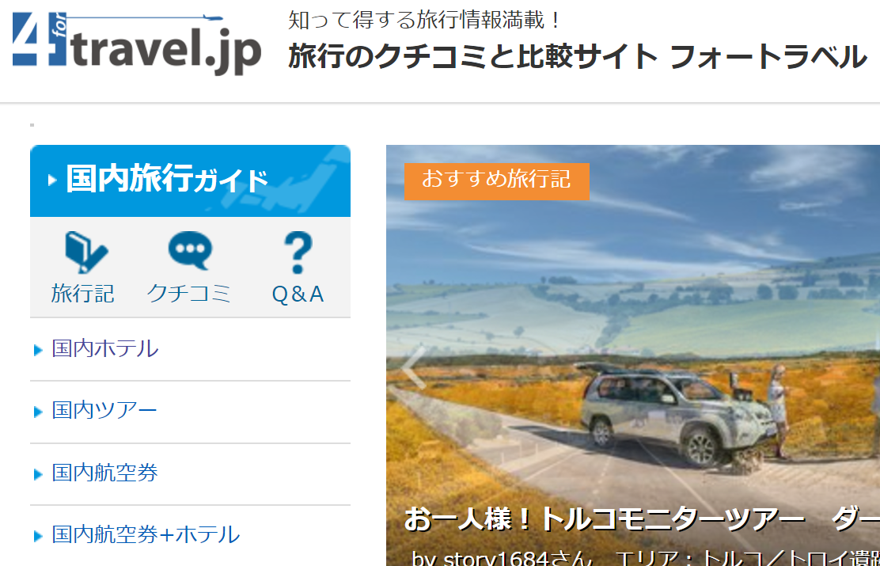
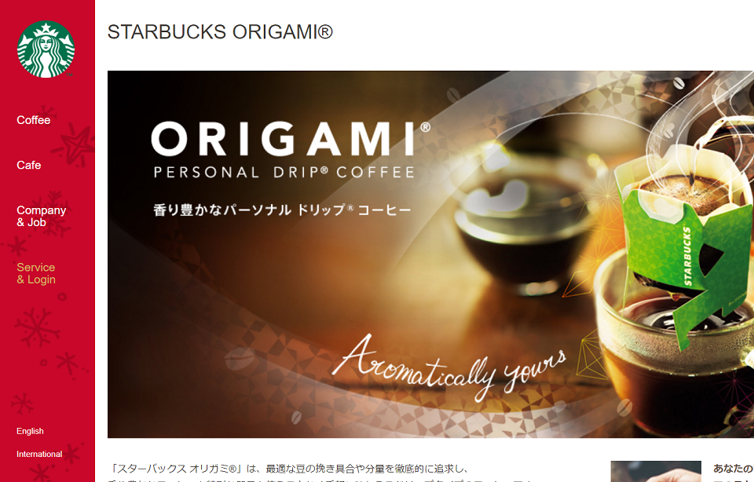
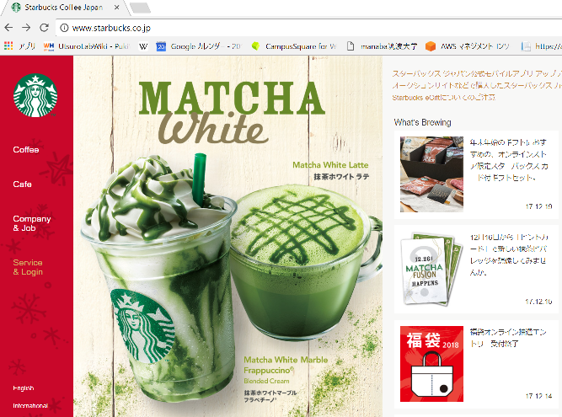


この時間に何が起きているか？
リクエスト
PC（クライアント）からURL（スタバのwebサイト＋ページ）をスタバのweb
サーバーに投げ込む
２．レスポンス
スタバのサーバーがURLの要求（ページid）を解釈して該当ページをPCに返却
世界中（インターネット上の）のどこかにあるスタバのwebサーバー
リクエスト
http://www.starbucks.co.jp/coffee/origami/
レスポンス

Slide 11
webページを取得する通信手順
：http( Hyper Text Transfer Protocol)
リクエストとレスポンスで構成されている
PC（クライアント）がリクエストするとサーバーがレスポンスする
Webサイトのページをリクエストすることを
httpリクエスト
httpレスポンス
Webサイトがページデータを返すことを

Slide 12



通信手順：プロトコル
世の中のネットワークはそれぞれ固有な通信手順に従って通信する
インターネットには複数の通信手順が共存する（メール, webサイトアクセスetc.）
URLはインターネットの標準通信フォーマット。冒頭にプロトコルを宣言する ➡ http:// mail:// ssh://
メール
通 話
Webサイトアクセス

Slide 13
httpリクエスト詳細

Slide 14
URL= httpリクエストフォーマット
http://www.starbucks.co.jp/index.html
プロトコル（通信手順）
リソース
（ページ名
省略することもある）
ドメイン名（インター
ネット上のサーバーの住所。
右側から読む
docomo.co.jp ➡ jp co docomo）
ざっくり言うと
URL = 通信手順 ＋ サーバーの住所 ＋ ほしいページの名前
プロトコル(http://)
ドメイン
リソース

Slide 15
ドメイン：インターネット上の住所
一般的な住所のデータ構造
住民票の住所 ： 国/県/市/町/番地
電話番号 ： 国/市外局番/市内局番/加入者番号
いずれも階層（ツリー）構造になっている
国
x県
A市
i町
Y県
B市
C市
J町
D市
F市

Slide 16
ドメインも階層構造（ただし、右側から左側に表記）
独自ドメイン
https://www.nttdocomo.co.jp/
http://www.maff.go.jp/
https://www.amazon.com/
トップレベル
ドメイン
国別：jp,it,fr,
ac
co
go
amazon
docomo
rissho
tsukuba
maff
一般：com,org
Amazon
olympic
独自ドメイン
セカンドレベルドメイン

Slide 17
ドメイン：
ドメインレベルをドット. で右からつなぎ合わせる
https://www.nttdocomo.co.jp/
wwwはコンピュータ名
（実は任意の名前 省略可、ただし複数コンピュータがある場合は識別できる名前をつける）

Slide 18

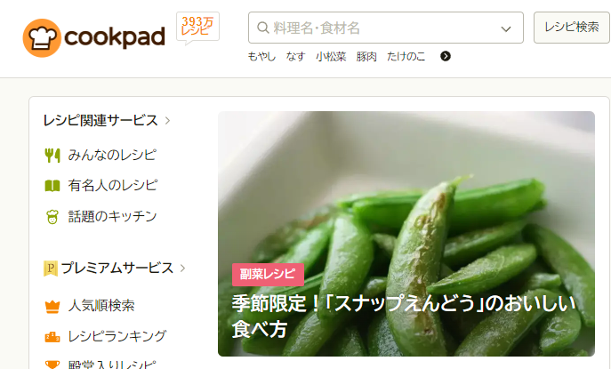
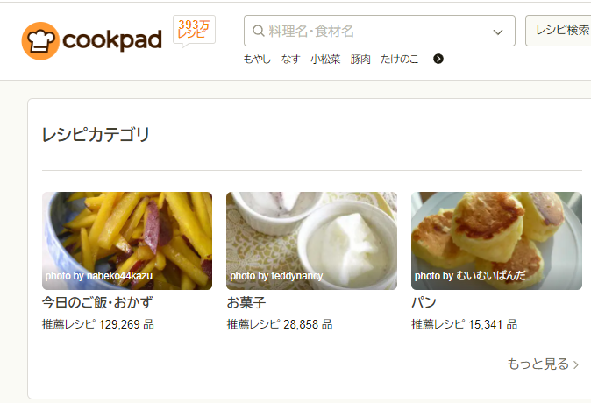
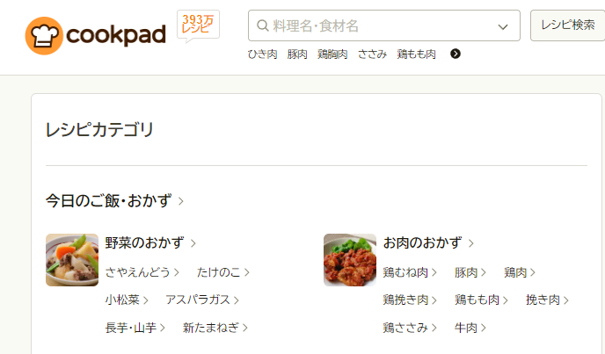
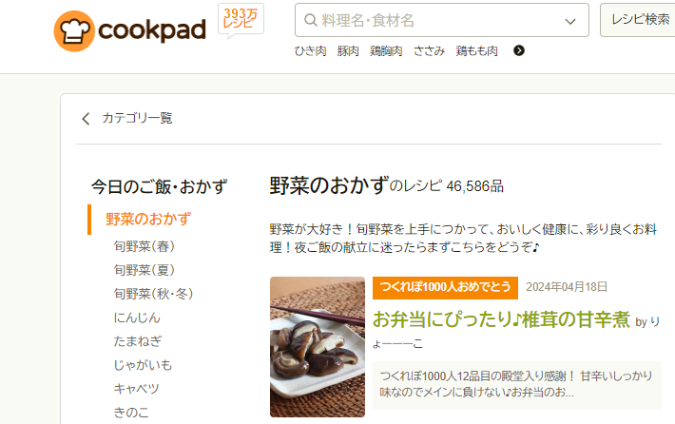
リソースはパス(path)で記述されている
あたかも階層ディレクトリのパスのようになっている
Cookpadのサーバー
https://cookpad.com/
https://cookpad.com/
https://cookpad.com/search
/category/内に複数ページがある
https://cookpad.com/category/list
‘みんなのレシピをクリック’
‘もっと見る’を選択
https://cookpad.com/category/10

Slide 19
問題
以下のURLにおいて、ドメイン名、リソースはそれぞれ何か？
https://tabelog.com/gunma/A1001/A100102/10020720/

Slide 20
問題
Cookpadのトップページから検索キーワードを入力するとリソース名はどうなるだろうか？
このリソース名は特定のページを指定しているだろうか？
そうでないとするとこのリソース名は何か？
https://cookpad.com/

Slide 21
httpレスポンス詳細

Slide 22
レスポンスデータの素顔
例えば食べログのページにアクセスして、画面上で右クリック、”ページのソースを表示”を選択する。'検証’でもOK
https://tabelog.com/gunma/A1001/A100102/10020720/

Slide 23
レスポンスデータの素顔
HTML(Hyper text markup language)と呼ばれる記号

Slide 24
レスポンスデータの素顔
HTMLはwebページの表示レイアウトを規定する記号
1415行目あたり。お店のトップページ「お店のこだわり」に相当するHTMLの記述
良く見るとHPの表示に対応していることがわかる。
.jpgの部分をクリックすると写真が浮かび上がる

Slide 25
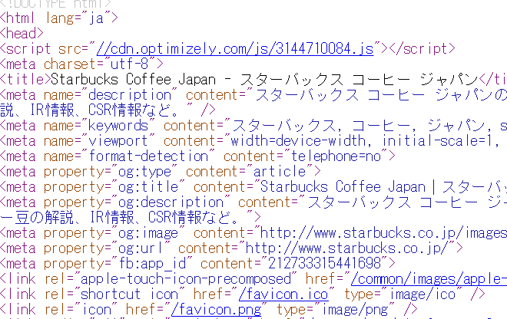

Html(Hyper Text Mark-up language)
ホームページの表示レイアウトを規定するプログラム言語
httpレスポンスにはブラウザ上の画面イメージでなくてHtmlで記述されたデータが入っている
httpリクエスト(URL)
httpレスポンス
×

Slide 26
ブラウザとHTML
ブラウザは、httpレスポンスから受け取ったhtmlを解釈して視覚的に演出する（レンダリング）
サーバーから飛んでくるのはあくまでhtml

Slide 27
httpレスポンスまとめ
httpリクエストをwebサーバーが受け付けて、必要なデータを返却することをhttpレスポンスと言う
返却するデータはhtml
ブラウザがhtmlを受け取るとレンダリングする

Slide 28


httpはビッグデータの世界標準プロトコル
実はwebページに限らず、公的オープンデータ、x(twitter)を始めとしてネットワーク上のあらゆるビッグデータはhttpによってやり取りする
httpリクエスト
httpレスポンス
講義の後半でwebページ以外のビッグデータを収集するプログラミングも紹介します。

Slide 29
クローラープログラミング
ブラウザを使わずにwebサイトのデータを収集する

Slide 30
プログラムからwebサイトにhttpでアクセスする
解説を読んでプログラムを実行する
https://github.com/ueharaLab/bigdata3_crawler/blob/master/simple_crawler/simple_crawler.md
この1行でhttpリクエスト・レスポンス
response = urllib.request.urlopen(‘URL’)
確かにURLでページリクエストしている

Slide 31
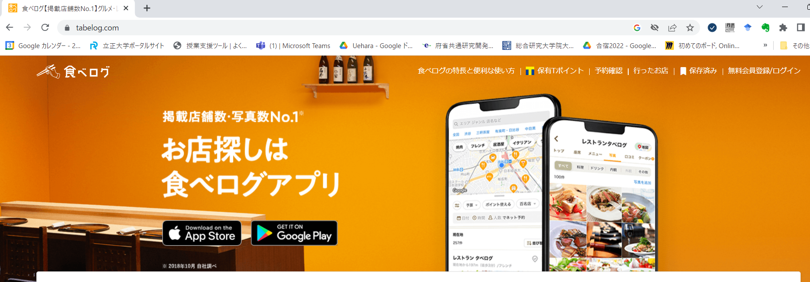
クローラー応用演習
食べログのトップページを取得するクローラーを作成してください。
その他、いろいろなwebページを取得するクローラーを動かしてください。

Slide 32
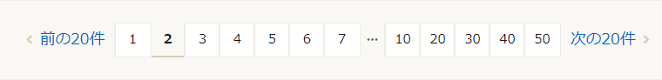
検索キーワードを含むURLを試してみる
食べログトップページに２つめの検索窓に料理のキーワードを入力（例えば’うどん’)
うどん屋の一覧が表示される。一覧ページをスクロールダウンして以下ページ番号２をクリック（おまじないだと思って）

Slide 33
URLボックスに‘うどん’と表示される
演習
このURLをクローラープログラムの該当箇所からリクエストしたら、うどん屋一覧2ページ目が取得できるか？
https://github.com/ueharaLab/bigdata3_crawler/blob/master/keyword_crawler/keyword_crawler.md
から実行してください。
https://tabelog.com/rstLst/RC0123/2/?sk=うどん&svd=20240213&svt=2100&svps=2

Slide 34
この妙な文字化け記号は何でしょう？
https://tabelog.com/rstLst/RC0123/2/?sk=%E3%81%86%E3%81%A9%E3%82%93&svd=20240213&svt=2100&svps=2
うどんの代わりに表示されている部分
アルファベット，数字2桁が%に囲まれるという規則性がある

Slide 35
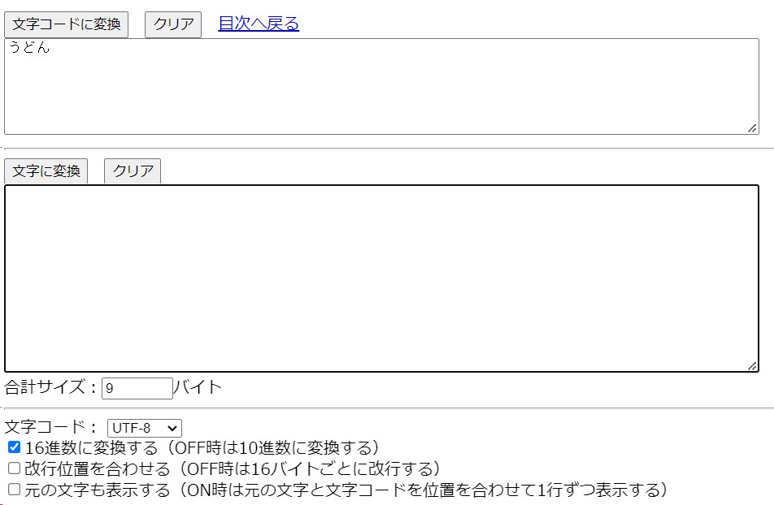
文字コード変換サイト
http://www.edu.i.hosei.ac.jp/~sigesada/kyouzai/mojicodehenkan.html
うどんと入力して文字コードに変換する
さっき見た%文字列で%を除外した記号と一致する

Slide 36
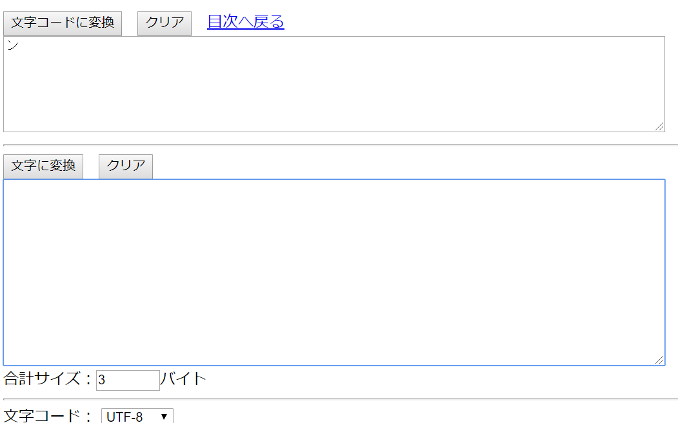
文字コード：文字のコンピュータでの内部表現
例えば う を入力して、文字コードは UTF-8
文字コードを変えるとコードが変わる
英数字と日本語とで何か違いがないか？
e3 81 86
➡ %を除いた数字
同じ文字でも文字コードが変わると異なることに注意
Shift jisにすると文字コードが変わる

Slide 37
文字コードは2進数
コンピュータは2進数しか理解しないから
文字コードによって割り当てる2進数の体系が異なる(windows : shift jis, UNIX : UTF-8)
2進数は長いので実際は16進数で表記
う
UTF-8
e3 81 86
これらの１桁は１６進数
16進数：0,1,2,3,4,5,6,7,8,9,a,b,c,d,e,f
16で桁が繰り上がる（10進数は10で繰り上がる）
16進数1桁は2進数4桁（4ビット）で表現できる
最小値
最大値
2進数
0000
1111
16進数
0
f
UTF-8では日本文字は16進数で6桁＝3バイトで表現
16進数2桁で2進数8桁 → 1バイト(byte)と呼ぶ

Slide 38
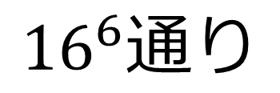
文字コードの桁数は文字の種類数で決まる
初期のコンピュータの2進数表現は8桁（1バイト）に限定されていた
英数字は16進数2桁(1バイト)以内で全部表現できる
日本文字（かな，漢字）は無理。
う
e3 81 86
UTF-８だと6桁で表現
$${16}^{6}通り$$

Slide 39
問題
う
e3 81 86
1110
e以降を2進数で表現してみてください。

Slide 40
欧米圏は1バイトで全てを表現できる
日本語や中国語などは数バイトないと表現できない。
マルチバイト文字と言います。

Slide 41
もともと欧米生まれのHTTPプロトコルでは、1バイト（シングルバイト）単位の文字列のやり取りしか行えない
日本語など一部の記号は、種類が多いのでマルチバイトでしか表現できない
マルチバイト文字を無理やりHTTPプロトコルに乗せるための記号変換方式がある！
➡ URLエンコード：マルチバイト文字コードを1バイト毎に%で区切って無理や
りURLにする変換方式
%E3%81%86%E3%81%A9%E3%82%93
う

Slide 42
入力検索キーワードに応じて検索結果を取得するクローラー
うどん、ラーメン、餃子。。。のように次々にキーワードを入力するとそれに応じた検索一覧ページを取得するクローラーを作るには
検索キーワード毎に以下の手順をやれば可能だが。。
文字コード変換サイトでUTF-8の文字コードを取得
1バイト毎に%を挟んでURLエンコードを編集してクローラープログラムに貼り付ける
キーワード毎にこの手続きをするのは超大変！

Slide 43
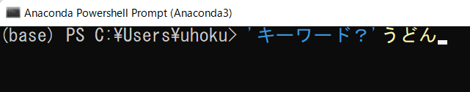
画面入力したキーワードを自動的にURLエンコードしてクローラーの該当箇所に代入できれば便利
こんな風に動作するプログラムなら便利
１．適当に検索キーワードを入力すると、プログラム内部でURLエンコード
２．URLエンコードした文字列を以下のようにURLに編集
https://tabelog.com/rstLst/?vs=1&sa=%E3%81%86%E3%81%A9%E3%82%93&sk=&lid=top_navi1&vac_net=&svd=20230607&svt=1900&svps=2&hfc=1&sw=
３．これを使ってクローラーを実行。htmlを取得
演習：上記のように動作するプログラムを作成してください。
https://github.com/ueharaLab/bigdata3_crawler/blob/master/URL_encoder/url_encoder.md

